Slide 1
F1のタイヤのデグラデーション予測
2422064 : 涌坂和真

Slide 2
・タイヤのデグラデーションとは、ここでは前のタップタイムからの変化のこととする
・目的としてはレースの際の戦略予想や観戦ツールとしての利用を目指している
・2024年の全24レース、全完走ドライバーのデータを使用

Slide 3
速度域ごとの定義
高速コーナー：200km/h<
中速コーナー：120km/h~200km/h
低速コーナー：<120km/h

Slide 4
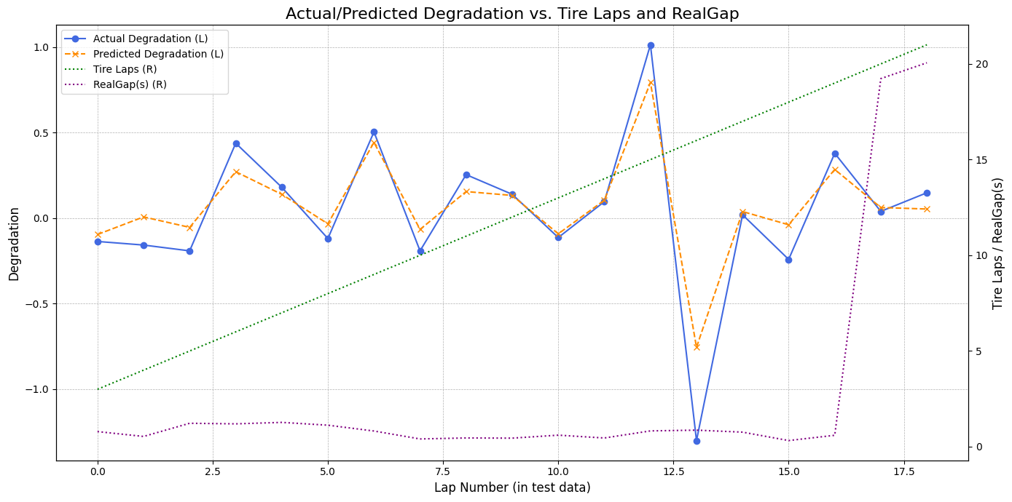
予測精度
RandomForestRegressor(random_state=42)
決定係数は80%前後

Slide 5
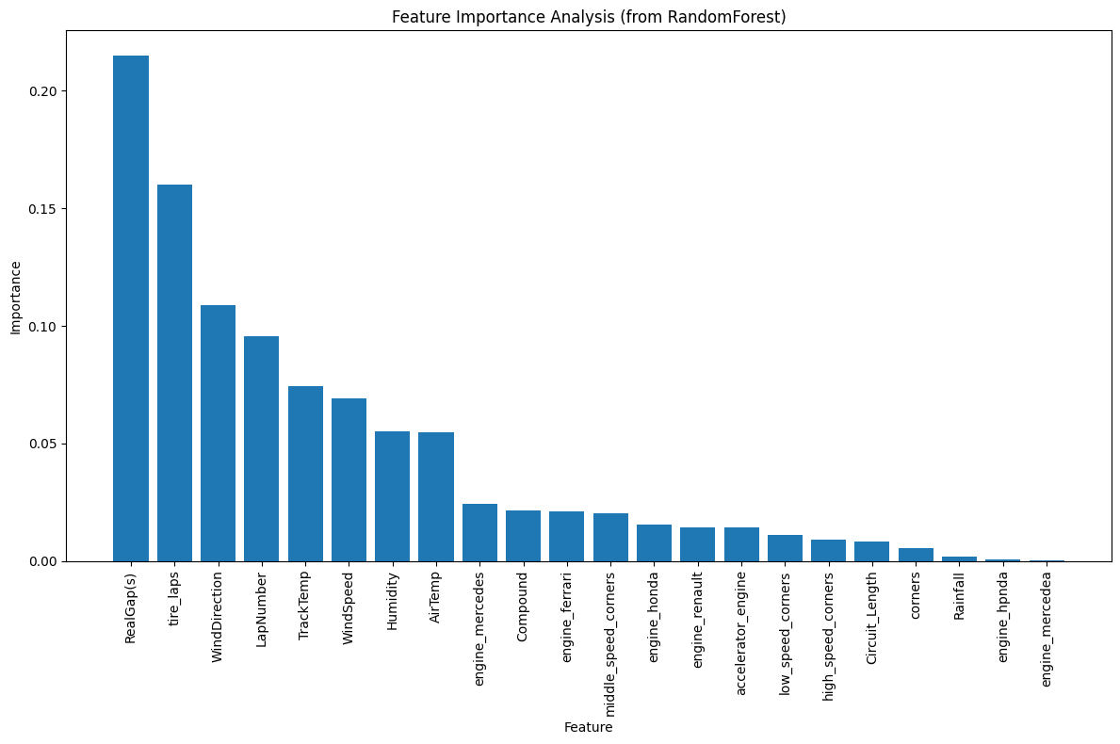
特徴量の影響

Slide 6
まとめ・今後の展望
タイヤの周回数だけでなく、前のマシンとのギャップが重要であることがわかってきた。
現在の仕様だと指定した周回数の中でしか予測が可能ではないので、ピットに入るタイミングも含めてレース全ラップの予測をできるようになることを目指す。

